Slide 1

IDI I
Clase WBS
Prof. Edgar Apolo Álvarez Antonio, BCompSc/BE, MISM, PMP®, CompTIA Project +
apoloalvarez@hotmail.com

Slide 2
Agenda
Lista de Asistencia
Gestión del Alcance del Proyecto
Crear la EDT/WBS
Actividad Grupal
Tarea

Slide 3
¿Sus Proyectos?
¿Cómo les fue en su Definición del Alcance?
Exposiciones – Retroalimentación Grupal
¿Dudas?

Slide 4

Gestión del Alcance del Proyecto

Slide 5
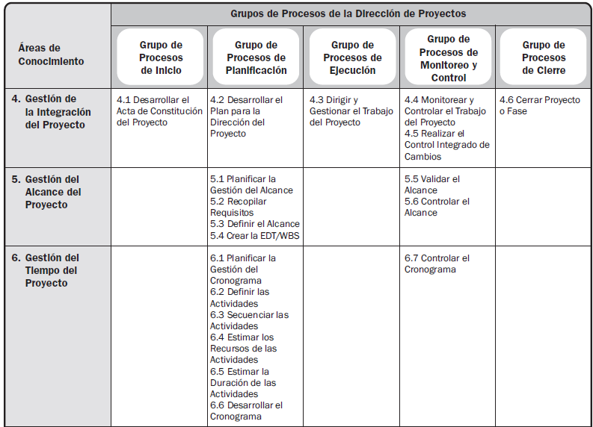
Grupo de Procesos de Planificación

Slide 6

Gestión del Alcance del Proyecto
La Gestión del Alcance del Proyecto incluye los procesos necesarios para garantizar que el proyecto incluya todo el trabajo requerido y únicamente el trabajo para el proyecto con éxito. Gestionar el alcance del proyecto se enfoca primordialmente en definir y controlar que se incluye y que no se incluye en el proyecto.
Recopilar Requisitos: Es el proceso de determinar, documentar y gestionar las necesidades y los requisitos de los interesados para cumplir con los objetivos del proyecto.
Definir el Alcance: Es el proceso de desarrollar una descripción detallada del proyecto y del producto
Crear la EDT/WBS: Es el proceso de subdividir los entregables y el trabajo del proyecto en componentes más pequeños y más fáciles de manejar.

Slide 7
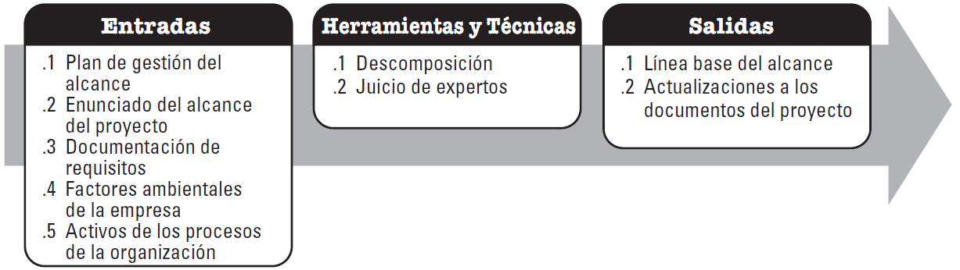
Crear la EDT/WBS
Estructura de Desglose del Trabajo (EDT) – Work Breakdown Structure (WBS)
Es el proceso de subdividir los entregables del proyecto y el trabajo del proyecto en componentes más pequeños y más fáciles de manejar. El beneficio clave de este proceso es que proporciona una visión estructurada de lo que se debe entregar.

Slide 8
EDT/WBS Continuación
Es una descomposición jerárquica del alcance total del trabajo a realizar por el equipo del proyecto para cumplir con los objetivos del proyecto y crear los entregables requeridos.
Organiza y define el alcance total del proyecto y representa el trabajo especificado en el enunciado del alcance del proyecto.
El trabajo planificado esta contenido en el nivel mas bajo de los componentes de la EDT/WBS, denominados paquetes de trabajo (Work Packages).
Un paquete de trabajo se puede utilizar para agrupar las actividades donde el trabajo es programado y estimado, seguido y controlado.

Slide 9
Entradas
Enunciado del Alcance del Proyecto
Describe el trabajo que se realizara y el trabajo que se excluirá, también enumera y describe las restricciones o limitaciones, que pueden afectar la ejecución del proyecto.
Documentación de Requisitos
Es fundamental para comprender que se debe de producir como resultado del proyecto y que se debe realizar para entregar el proyecto y sus productos finales.

Slide 10
Herramientas y Técnicas
Descomposición
Es una técnica utilizada para dividir y subdividir el alcance del proyecto y los entregables del proyecto en partes mas pequeñas y manejables
El nivel de descomposición es a menudo guiado por el grado de control necesario para dirigir el proyecto de manera efectiva.
La descomposición de la totalidad del trabajo del proyecto en paquetes de trabajo generalmente implica las siguientes actividades:
Identificar y analizar los entregables y el trabajo relacionado
Estructurar y organizar la EDT/WBS
Descomponer los niveles superiores de la EDT/WBS en componentes detallados de nivel inferior
Desarrollar y asignar códigos de identificación a los componentes de la EDT/WBS
Verificar que el grado de descomposición de los entregables sea el adecuado.

Slide 11
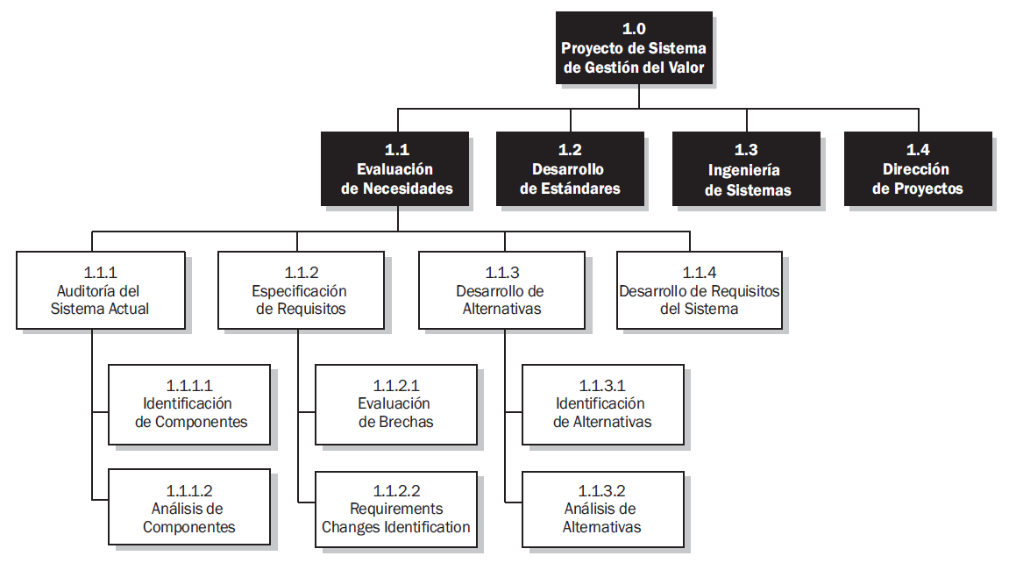
Ejemplos EDT/WBS

Slide 12
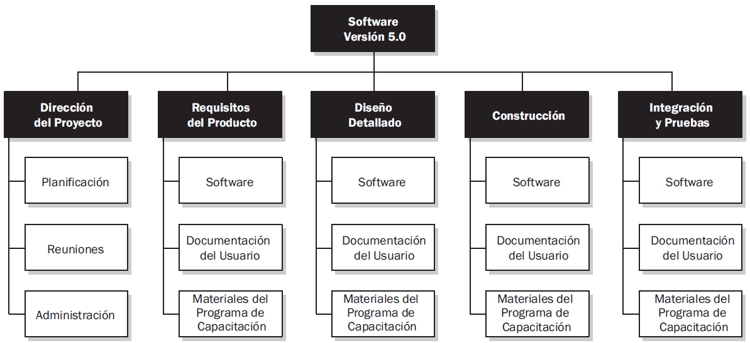
Ejemplos EDT/WBS

Slide 13
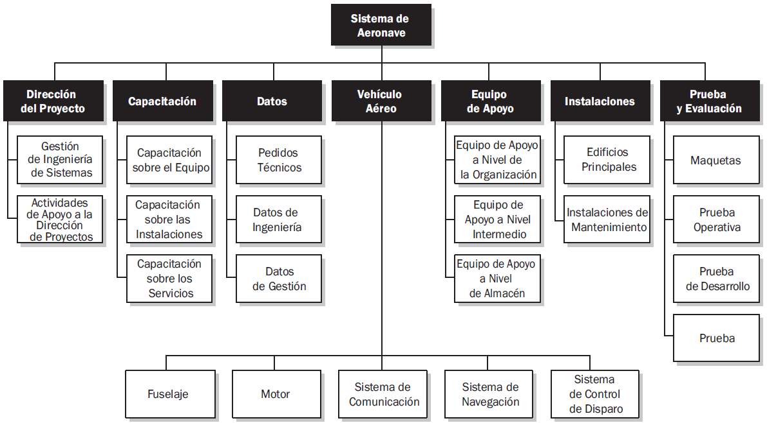
Ejemplos EDT/WBS

Slide 14
Salidas
Línea base del alcance
Es la versión aprobada de un enunciado del alcance, estructura de desgloce del trabajo (EDT/WBS) y su diccionario de la EDT/WBS asociado.
EDT/WBS
Diccionario EDT
Documento que proporciona información detallada sobre los entregables, actividades y programación de cada uno de los componentes de la EDT/WBS.

Slide 15

Actividad Grupal

Slide 16
Tareas
Terminar el EDT/WBS del Proyecto.

Slide 17
Evaluación – Enunciado del Alcance del Proyecto
Mínimo (6): El alumno presenta la EDT, y este grafico se caracteriza de la marea siguiente:
En el primer nivel incluye el nombre del proyecto o el entregable mayor. En el segundo nivel presenta los productos a entregar por etapa del proyecto, o las etapas mismas. Es consistente la coherencia entre el Enunciado del alcance y la EDT trabajada.
Medio (8): El alumno presenta la EDT, que exhibe las peculiaridades siguientes:
En el primer nivel incluye el nombre del proyecto o el entregable mayor. El segundo nivel presenta los productos a entregar por etapa del proyecto, o las etapas mismas. Desglosa en un tercer nivel las actividades correspondientes a cada etapa. Para cada una de estas define criterios de salida. El grafico incluye las actividades de iniciación, planificación, seguimiento y control, y cierre del proyecto.
Máximo (10): El alumno proporciona las EDT habiendo solicitado previamente su verificación al cliente, al patrocinador y al equipo de trabajo. El documento tiene las siguientes particularidades:
En el primer nivel muestra el nombre del proyecto o el entregable mayor. En el segundo nivel incluye los productos a entregar por etapa del proyecto, o las etapas mismas. Desglosa en un tercer nivel las actividades de cada etapa; su agrupación permite lograr el nivel jerárquico anterior, asegurando que la EDT este completa. El nivel de desglose facilita entender las actividades y controlarlas posteriormente. El grafico incluye las actividades de iniciación, planificación, seguimiento y control y cierre. Se evidencia una clara consistencia entre el Enunciado del alcance y la EDT desarrollada.

Slide 18


